Slide 1
بسم الله الرحمن الرحیم

Slide 3
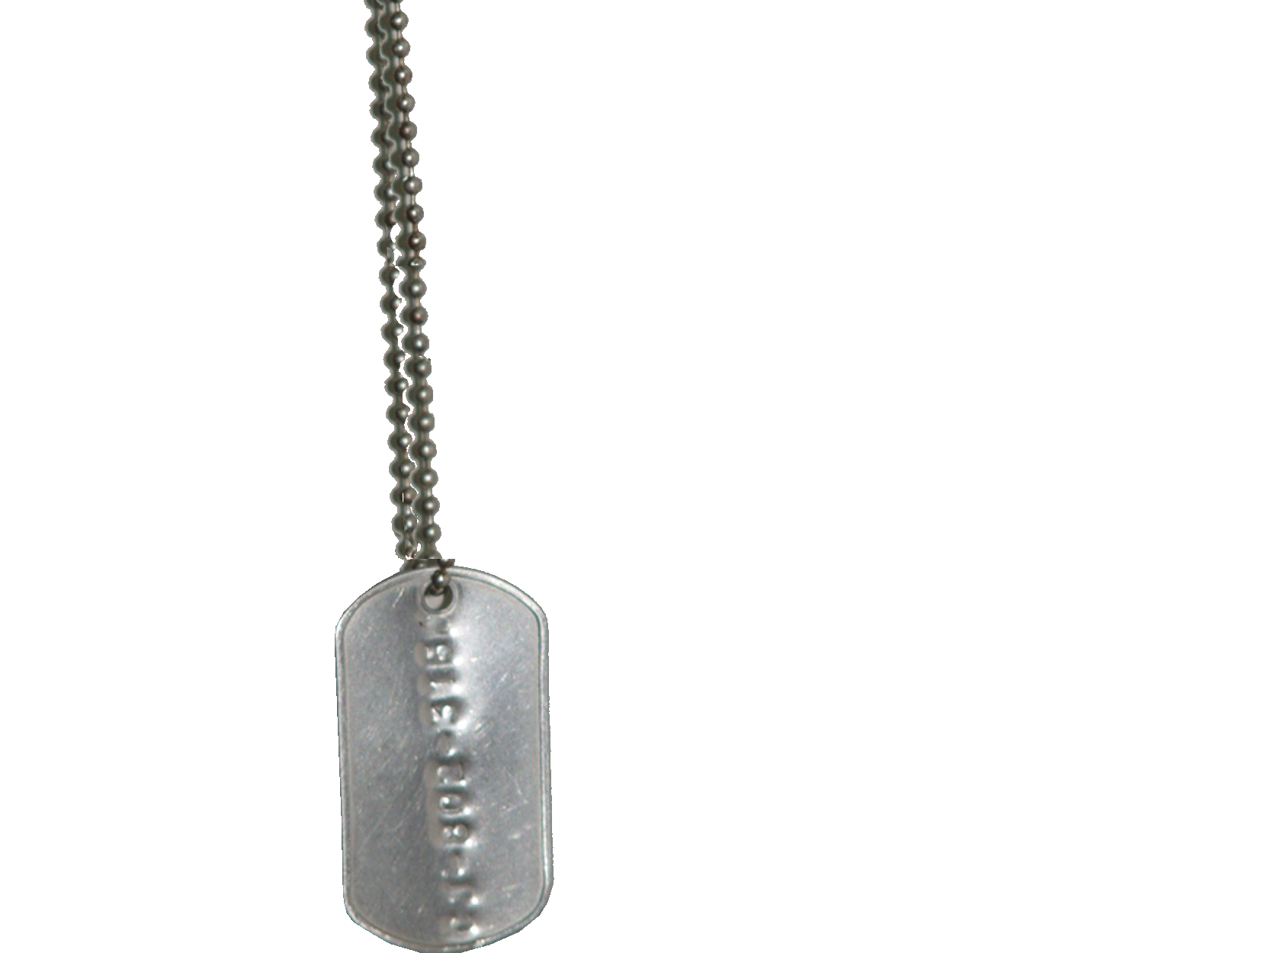
آنروز ها دروازه شهادت داشتیم و امروز معبری تنگ... برای شهید شدن هنوز هم فرصت هست... دل را باید صاف کرد . (مقام معظم رهبری)
معبر آسمان
Notes:
آنروز ها دروازه شهادت داشتیم و امروز معبری تنگ... برای شهید شدن هنوز هم فرصت هست... دل را باید صاف کرد . (مقام معظم رهبری)

Slide 4
این برنامه :
راز خون

Slide 5
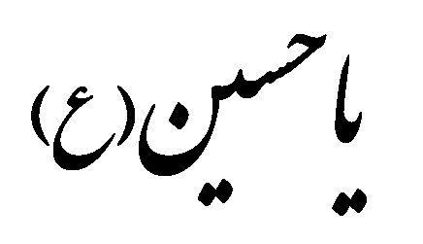
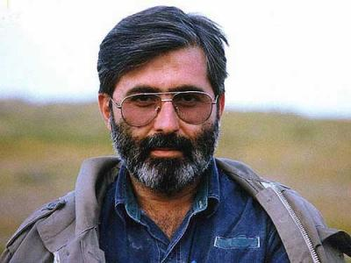
راز خون
درعالم رازی است که جز به بهای خون فاش نمی شود
شهید سید مرتضی آوینی
Notes:
آغاز گر این برنامه جمله عجیبی است از شهید برگوار شهید سید شهید سید مرتضی آوینی:
در عالم رازی است که جز به بهای خون فاش نمی شود
شهدا ی عزیز ما که راه آسمان را رفته اند و از مرز خون عبورکرده اند این راز را می دانند
امروز ما آمدیم سر سفرشهدا تا به برکت یاد و نام ارجمندشان رایحه ای از این راز عالم را درک کنیم
ای شهدای عزیز .می دانیم که در جمع ما هستید مگر میشه همرزماتون وکسانی که امروز با یاد شما دارند زندگی می کنند رو فراموش کنید.
ای شهدا صدای مارا می شنوید؟!
امشب دست مارا بگیرید و از زیبائی های پرده های کناررفته عالم به ما بچشایند.

Slide 6
اَلسَّلامُ عَلَیکُم یَا اَولِیاءَ اللهِ وَ اَحِبّا ئَهُ ،اَلسَّلامُ عَلَیکُم یَا اَصفِیَآءَ اللهِ وَ اَوِدّآئَهُ ،اَلسَلامُ عَلَیکُم یا اَنصَارَ دینِ اللهِ ،اَلسَلامُ عَلَیکُم یا اَنصارَ رَسُولِ اللهِ ،اَلسَلامُ عَلَیکُم یا اَنصارَ اَمیرِالمُومِنینَ ،اَلسَّلامُ عَلَیکُم یا اَنصارَ فاطِمَةَ سَیِّدَةِ نِسآءِ العالَمینَ ،اَلسَّلامُ عَلَیکُم یا اَنصارَ اَبیمُحَمَّدٍ الحَسَنِ بنِ عَلِیٍّ الوَلِیِّ النّاصِحِ الامین ،اَلسَّلامُ عَلَیکُم یا اَنصارَ اَبی عَبدِ اللهِ ، بِاَبی اَنتُم وَ اُمّی طِبتُم ،وَ طابَتِ الاَرضُ الَّتی فیها دُفِنتُم ، وَفُزتُم فَوزًا عَظیمًا ،فَیا لَیتَنی کُنتُ مَعَکُم فَاَفُوزَمَعَکُم .
زیارت نامه شهدا
Notes:
خب بخاطر اینکه شهدا به ما عنایت بیبشتری بنمایند و بزم عارفانه امشب مارا عاشقانه تر کنند زیارتنامه مختصر شهدا را با هم زمزمه می کنیم .
زیارت نامه مختصر شهدا
اَلسَّلامُ عَلَیکُم یَا اَولِیاءَ اللهِ وَ اَحِبّائَهُ ،
اَلسَّلامُ عَلَیکُم یَا اَصفِیَآءَ اللهِ وَ اَوِدّآئَهُ ،
اَلسَلامُ عَلَیکُم یا اَنصَارَ دینِ اللهِ ،
اَلسَلامُ عَلَیکُم یا اَنصارَ رَسُولِ اللهِ ،
اَلسَلامُ عَلَیکُم یا اَنصارَ اَمیرِالمُومِنینَ ،
اَلسَّلامُ عَلَیکُم یا اَنصارَ فاطِمَةَ سَیِّدَةِ نِسآءِ العالَمینَ ،
اَلسَّلامُ عَلَیکُم یا اَنصارَ اَبیمُحَمَّدٍ الحَسَنِ بنِ عَلِیٍّ الوَلِیِّ النّاصِحِ الامین ،
اَلسَّلامُ عَلَیکُم یا اَنصارَ اَبیعَبدِ اللهِ ، بِاَبی اَنتُم وَ اُمّی طِبتُم ،
وَ طابَتِ الاَرضُ الَّتی فیها دُفِنتُم ، وَفُزتُم فَوزًا عَظیمًا ،
فَیا لَیتَنی کُنتُ مَعَکُم فَاَفُوزَمَعَکُم .
نثار روح پرفتوحشان و نثار مقدم پربرکتشان به این محفل ما صلواتی مرحمت بفرمایید

Slide 7
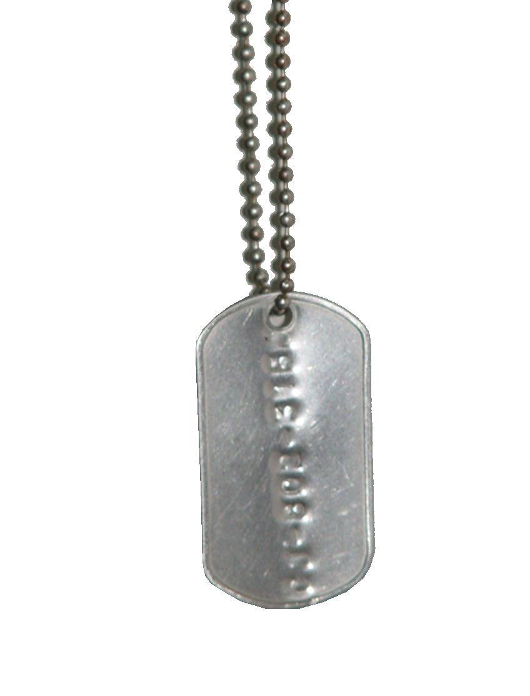
خوشا آنانکه هنگام شهادت
خمینی را دعا کردند و رفتند
Notes:
خوشا آنانکه بربال ملائک
نشستند و صفا کردند و رفتند
خوشا انانکه هنگام شهادت
خمینی را دعا کردند ورفتند

Slide 8
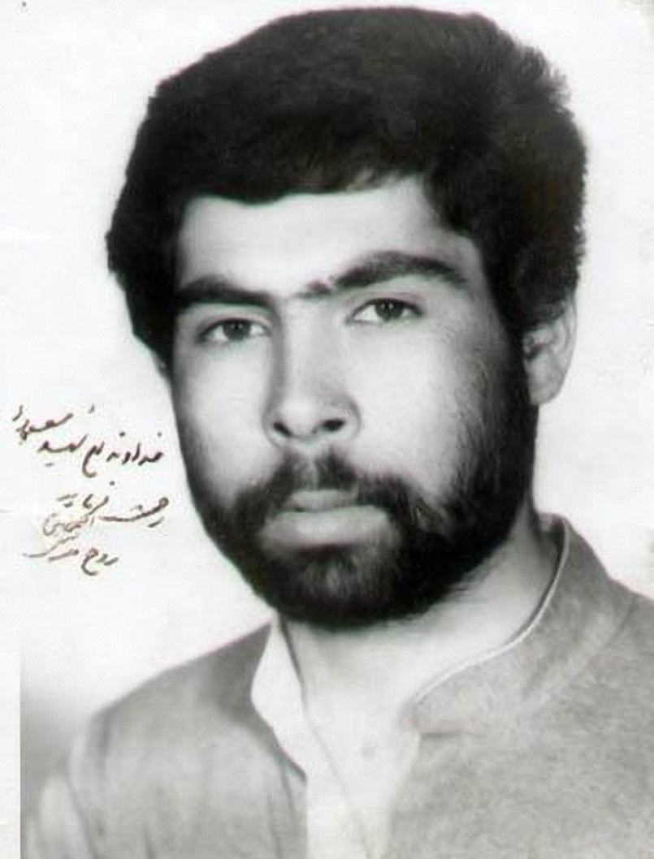
راز خون
حسین اسدی
Notes:
این عکس شهیدحسین اسدی است از روستای خانوک کرمان
سال 63 پاسدار امام بود عکس خودش ر ا به امام داد تا جمله ای را به یادگار با دستخط مبارک خودشان روی عکس بنویسند
امام هم نوشتند:
خداوند این شهید مسعود را رحمت فرمایید
جنگ تمام شد و او شهید نشد/ همه گفتند چطور ممکن است امام نعوذ بالله در پیش بینی خود اشتباه کنند
25سال بعد 88 در راه رفتن به یادواره شهدا در کمین گروهک ریگی افتاد و به شهادت رسید
براستی که حسین اسدی این راز عالم را می دانست ما نمی دانستیم اما او می دانست
مِنَ الْمُؤْمِنِينَ رِجَالٌ صَدَقُوا مَا عَاهَدُوا اللَّهَ عَلَيْهِ فَمِنْهُم مَّن قَضَى نَحْبَهُ وَ مِنْهُم مَّن يَنتَظِرُ وَ مَا بَدَّلُوا تَبْدِيلًا
مژده ای به آنانی که منتظر شهادتند!!!

Slide 9
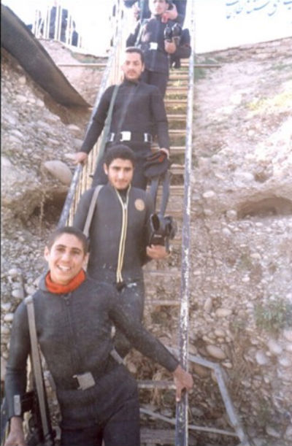
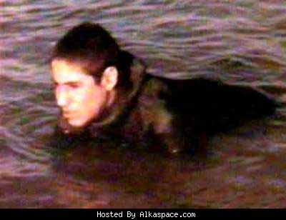
راز خون
Notes:
اما بشنوید از یه نوجوان 16 ساله خوزستانی
شهید سعید حمیدی اصل روستای ملاثانی اهواز
نوجوان غواصی که دهانش را پر گل کرده بود!
-----------
یکی از همرزمانش لحظات شهادتش را اینگونه توصیف می کند: " برای شروع عملیات کربلای چهار به عنوان غواص خط شکن به خط دشمن زدیم. وارد معبر که شدیم پیکر شهید سعید حمیدی اصل را دیدم. باورم نمیشد . هر دو پایش قطع شده و پیکرش گوشه ای از معبر افتاده بود. یک لحظه بغض گلویم را گرفت ، دهانش پر از خاک بود. علت این کارش رو جویا شدم ، بچه ها گفتند وقتی سعید پاهاش ترکش خورد ، برای اینکه صدای ناله اش بلند نشود و عملیات لو نرود ، دهان خودش را پر از خاک کرد و ..."
-----------
براستی این راز را سعید می دانست !

Slide 10
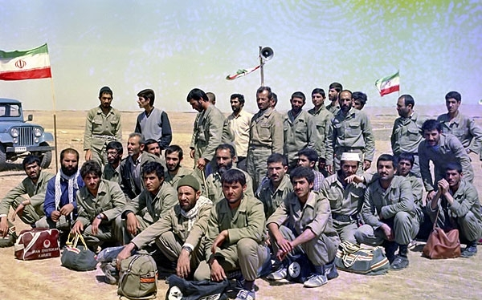
حماسه اراده ها
Notes:
حماسه اراده ها
وقتی پرده های آسمان کنار می رود....
ساک هایی که برای تایخ باقی مانده است
اینها رزمندگانی هستند که یکی دو ماه سفت و سخت درگیر عملیات بودند. هم خط ام الرصاص رو شکسته بودند و هم توی فاو مردونه جنگیده بودند و پدران و مادران و همسران و فرزندان و... نگران بودند و حالا بعد از 3 ماه دارند مرخصی میرن و منتظرند تا ماشین از راه برسه و اونها رو ببره راه آهن اندیمشک تا سوار قطار بشند و بیان تهرون. همه توی این فکرند...
حتما چشمان منتظری همسری در انتظار اینهاست
لابد دختر بچه ای با چشمان روشن بر درب خانه به انتظارشان ایستاده است
و حتما مادر دل نگرانی چشم به راه قدوم آنان است

Slide 11
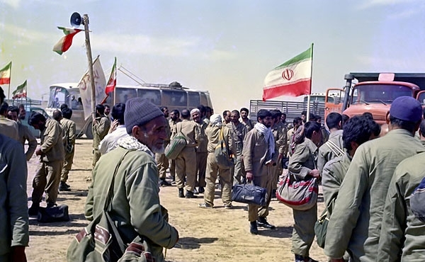
حماسه اراده ها
Notes:
توی عکس هم میشه فهمید که خیلی هاشون زن و بچه دارند دوری از خانواده خیلی به اونها فشار روحی وارد کرده است . اما یکهو اتوبوس های گل مالی شده و کامیون‌ها وارد مقر میشند و بلند گوی تبلیغات روشن میشه و اعلام میکنه برادرها توجه کنن...توجه کنن... مرخصی ها لغو شده و از سوی فرماندهی آماده باش صد در صد اعلام شده.

Slide 12
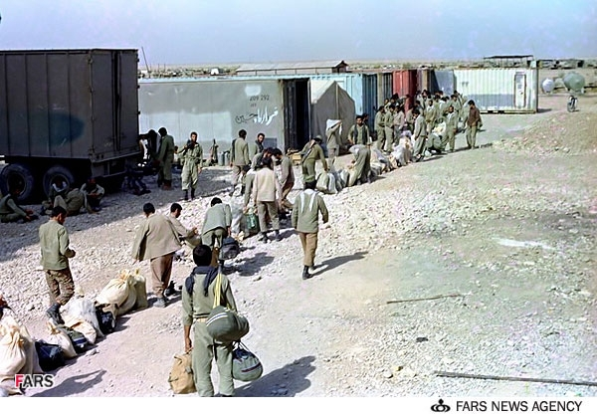
حماسه اراده ها
Notes:
جای چون چرا نیست. مرخصی‌ها لغو شده. امام هم فرمان داده که به رزمنده ها سلام من رو برسونید و بگویید چنان درسی به دشمن بدید که دیگه هوس تجاوز به سرش نزنه. همه صف کشیدند پشت کانکس تعاون که ساک‌هاشون رو تحویل بدند. برای این عکس میشه یک مثنوی نوشت. این صف صف شهادت است. دنیای این سبک بالها همه اش داخل این کیسه ها و ساک هاست. یکی از حماسه های جبهه همین لحظه رقم می‌خورد. گفتم سبک بال...
خدایی سبک بال بودند. شاید چند ساعت نیست که ساک ها رو گرفتند که بیان سمت دنیا اما با یک فرمان تصمیم عوض شد. باید از دنیا گذشت و این یعنی هنر. چرا که امام فرمود شهادت هنر مردان خداست.

Slide 13
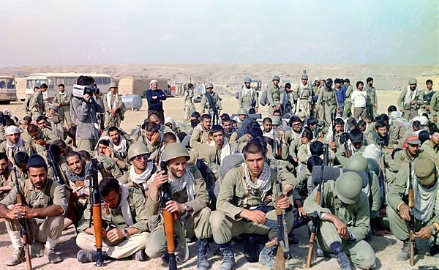
حماسه اراده ها
Notes:
چه زود آماده می‌شوند برای کارزار با دشمن. یک ذره تردید مشاهده نمی‌کنید. صلابت در چهره شان موج می‌زند. اینها دنیا را سه طلاقه کرده اند. یکی آرپی جی زن، یکی تیربارچی و دیگری تک تیرانداز.

Slide 14
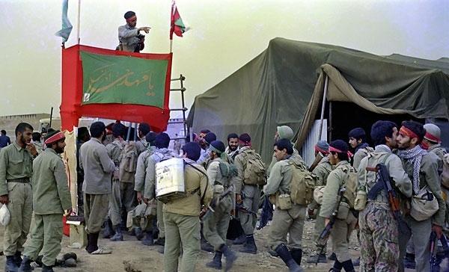
حماسه اراده ها
Notes:
چه با شکوه است رفتنشان. پاها نه می‌لرزد و نه می‌لغزد باید از زیر سایه یا مهدی ادرکنی(ع) گذشت و روی شهید حسین اسکندرلو را بوسه داد و با گلاب پاش شهید حمید محمدی خوشبو شد و عاشورای دیگر را رغم زد.

Slide 15
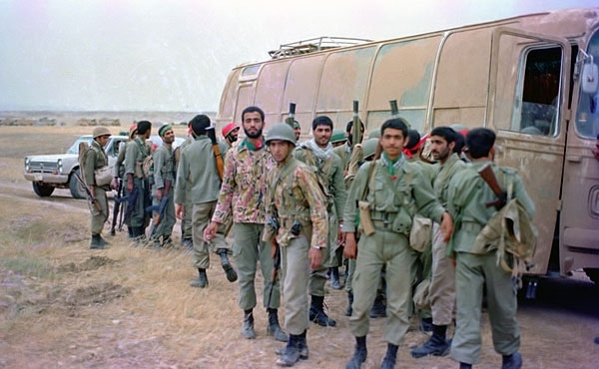
حماسه اراده ها
Notes:
اتوبوس‌های گل مالی شده از راه رسیدند. باید از زرق و برق دنیا چشم پوشید. حتی مرکب هم باید رنگ عوض کند. چقدر بزرگ بودند مالکان و رانندگان این مرکب‌ها. خیلی گذشت می‌خواد، اجازه بدهی ماشینت رو به این روز بیندازن. و عکس یادگاری کنار اتوبوس گل مالی.

Slide 16
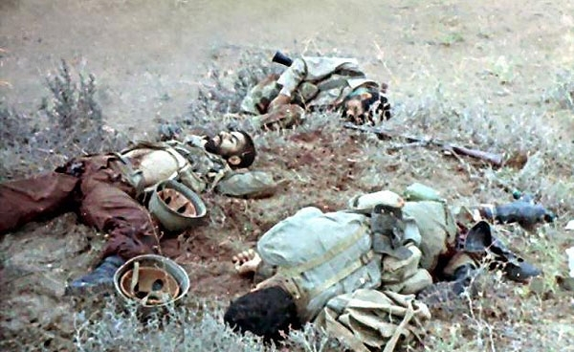
حماسه اراده ها
Notes:
و آخرش هم اینگونه آرام برای همیشه به مرخصی بری
یا ایتها النفس المطمئنه ارجعی الی ربک راضیه مرضیه
این هم حکایت یاران خمینی عزیز که احساس تکلیف کردند که بمانند چون فرمان امام بود
یاحسین
پیکر این شهدا 21 روز در آفتاب گرم فکه روی زمین ماند .... یعنی در راه دفاع از ولایت ، به تو و آرمان تو اقتدا کرده اند.
قربان مرام خونینت که در همه عصر ها و نسل ها جاری خواهد بود .
دیگر نمی گویم که پیکر مطهر این عزیزان نیز مانند پیکر نازنین تو زیر شنی تانک ها له شد .
دیگر نمی گویم آفتاب سوزان فکه با لبهای تشنه آنان چه کرد ؟
ودیگر نمی گویم تاریخ چگونه جوابگوی چشمان منتظر دختران خردسالشان خوهد بود

Slide 17
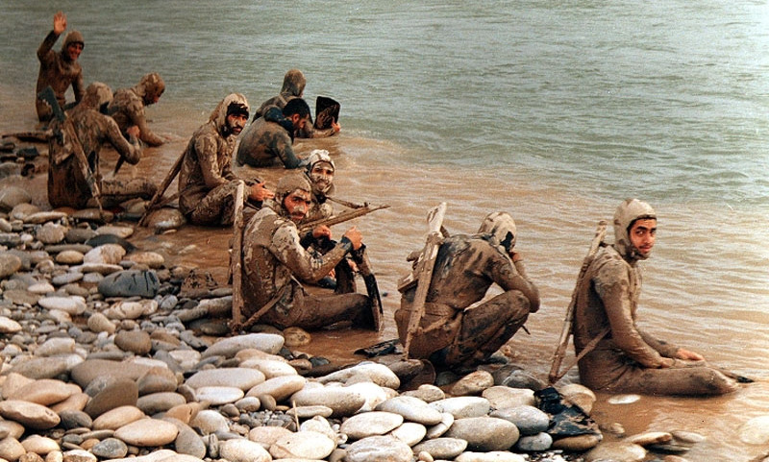
راز خون
Notes:
خاطره ای عجیب از عاشقی که این راز عالم را می دانست
فرمانده گردان می گه : شب عملیات وقتی غواص ها خواستند برند توی آب نوجوان 18 ساله ای
من را کنار کشید گفت : اگه وقت عملیات ،پام شل شد شک کردم دودل شدم سرم را زیر آب کن هلم بده زیر آب !.....
تصادف اعضای خانواده ......خواهرم را گذاشتم خانه همسایه مان ...همه دنیای من خواهر دوسه سالمه !
-------------

Slide 18
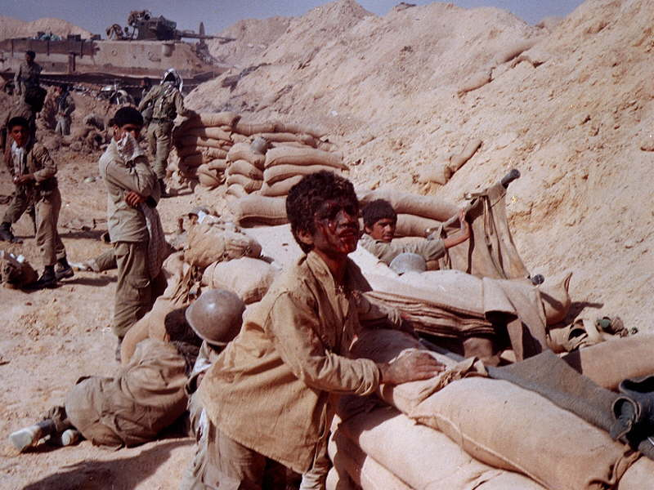
رسد آدمی به جایی که ....
Notes:
آنانی که راز خون را میدانستند عجیب حال و هوایی داشتند
حوالي ظهر بود، گرما بيداد مي كرد، دشمن كه از ارتفاعات قلاويزان تارانده شده بود با تمام قوا سعي در باز پس گيري ارتفاعات داشت، نور آفتاب به سود آنها بود ، رزمنده ها كه تمام شب مشغول عمليات بودند در اين ساعات كمي خسته به نظر مي آمدند.
تداركات نرسيده بود و بچه ها تشنه بودند.
در جاييكه فرمانده مقرر كرده بود ، خسته وتشنه كيسه هاي شن را پر مي كردند تا از گزند تركشهاي توپ و خمپاره در امان باشند. سنگرها بدون سقف بود ، چون نه فرصتي براي اين كار بود و نه خبري از تداركات بود.
دوربينم را برداشتم و به قصد روحيه دادن به بچه ها و گرفتن عكس در مسير خاكريز حركت كردم.
صداي سوت توپ و خمپاره باعث مي شد دائم كه خيز بروم ، بچه هاي رزمنده ديگربه خوبي با اين صداها آشنا هستند . گوشها عادت مي كند و مي تواني بفهمي كه اين صداي توپ از طرف خودي هاست يا دشمن تا بيجا خيز نروي!
نمي دانم براي چند دقيقه چه شد كه عراقيها جهنمي به پا كردند و آنچنان آتشي روي ما ريختند كه مدتي درازكش روي زمين ماندم و با اصابت هر خمپاره و توپي بالا و پايين مي شدم . كمي آرامش كه ايجاد شد بلند شدم تا اطرافم را بينم . در ابتدا دود حاصل از اين همه انفجار و خاك باعث شد درست متوجه اوضاع نشوم ،گوش هايم تقريبا چيزي نمي شنيد، به نظرم آمد كه زمان از حركت باز ايستاده و متوقف شده ، از موج انفجارها كمي گيج بودم.
ديدم بچه هاي زيادي به روي زمين افتاد ه اند ، در همين زمان نگاهم به صورت نوجواني افتاد كه صورتش از برخورد خمپاره به نزديكيش سياه شده بود و تركشها ي آن تمامي صورتش را گرفته بود . بي اختيار دوربينم را بالا آوردم و عكسي از او گرفتم. در حال حركت بود و براي اينكه به زمين نيفتد از لبه هاي سنگرهاي شني كمك مي گرفت. جلو رفتم ، صداي زمزمه اش را مي شنيدم ، به آرامي مي گفت : "آقا اومدم. حسين جان اومدم. "
وقتي به او رسيدم ديگر رمقي برايش باقي نمانده بود و به زمين افتاد. او را به آرامي بغل كردم ،همچنان نجوا مي كرد. با تمام وجود امدادگر را صدا زدم. صورتش را بوسيدم و به او گفتم :عزيزم ، فدات بشم ، چيزي نيست و نا اميدانه برگشتم و باز امدادگر را به ياري خواستم.
حالا اشك هايم با خونهاي زلال او در هم آميخته شده بود، ديگر نجوا نمي كرد و به آسمان چشم دوخته بود . امدادگر آمد ، اما..،.لحظه اي بعد گفت : "كاري از دستم بر نمي ياد ، شهيد شده ، برادر زحمت مي كشي ببريش معراج شهدا...!(معراج شهدا جايي بود كه وقتي بچه ها شهيد مي شدند ، آنها را كنار هم مي گذاشتند تا بچه هاي گردان تعاون آنها را به عقب منتقل كنند.)
در حاليكه تمام بدنم مي لرزيد او را بغل كردم ، انگار فرشتگان زير پيكر پاكش را گرفته بودند. آنقدر سبك بود كه به راحتي در بغلم جاي گرفت و از زمين بلندش كردم. امدادگر با دست محل معراج شهدا را نشان داد .قبل از اينك او را در كنار ساير شهدا بگذارم. صورتش را بارها و بارها بوييدم و بوسيدم ، به خدا بوي عطر گل ياس مي داد.
راوي و عكاس: سيد مسعود شجاعي طباطبايي

Slide 19
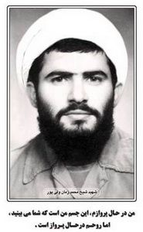
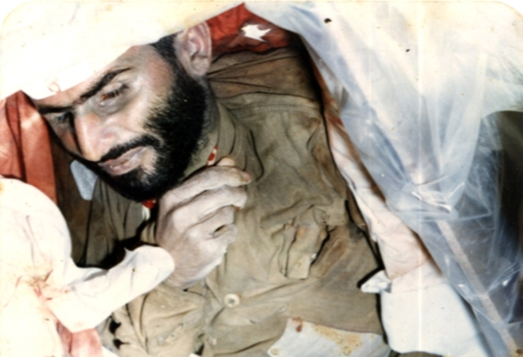
راز خون
لبخند شهید در تابوت
روحانی شهید محمد زمان ولی‌پور
Notes:
روحانی شهید محمد زمان ولی‌پور
وقتی تابوت را باز کردیم، دیدم که شهید دست بر سینه دارد و با حالت تبسم، لبخند می زند.
تعجب کردم که دست بر سینه، چرا لبخند می زند؟
شب شهید بزرگوار را در خواب دیدم که گفت: «می دانی چرا لبخند زدم؟ به خاطر آنکه حضرت سیدالشهدا (ع) را دیدم و گفتم: السلام علیک یا اباعبدالله الحسین (ع)؛ ایشان را در بغل گرفتم و لبخند زدم.».
کم کم اینگار شهدا دارند پرده های عالم را برای من و شما هم کنار می زنند.
آمادگی اش را دارید این راز را بشنوید و توی دلتان نگه دارید چرا که آنکه را اسرار حق آموختند /مهر کردند و دهانش دوختند
من عرف الله کل لسانه

Slide 20
راز خون
به درخواست مادر ...
شهید علی اکبر صادقی
Notes:
شهید علی اکبر صادقی
وقتی جنازه این شهید بزرگوار را در قبر گذاشته بودند مادرش بالای قبر ایستاده بود..گفت خدایا چشمای علی اکبر من شب دامادی خیلی قشنگ شده بود ،میخوام برای آخرین بار ببینمشون.
.گفت علی اکبرم چشماتو بازکن مادر.. برای اخرین بار چشماتو ببینم.
و گفت خدایا!تو رو به علی اکبر امام حسین (ع)قسم میدم یکبار دیگه چشمای اکبرم رو ببینم !
چشمای قشنگ این شهید بزرگواربرای لحظاتی باز شد و دوباره بسته شدند....
---------
آی آی آی آی ......شهدا چه سفره ای امشب برای ما چیدند !
دلهامون را پاک کنید تا بیشتر آمادگی کسب فیض داشته باشیم .

Slide 21
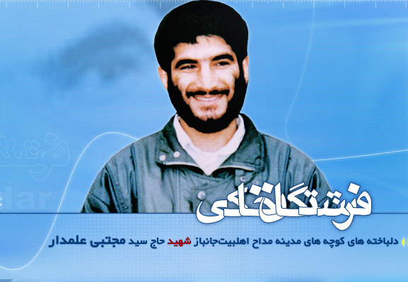
راز خون
Notes:
گوش کن !
این صدای عاشق و دلباخته کوچه های مدینه شهید سید مجتبی علمدار است
شهید سید مجتبی علمدارخیلی حضرت زهرا سلام الله علیها رو دوست داشت
قبرش در ساری است اگه ساری رفتید حتما قبراین بزرگوار رو زیارت نقل می کنند در یک هفته بعداز شهادتش .......
مادرش می گه :یه شب دیدم صدای ناله از اتاقش بلند شد
با نگرانی رفتم سراغش
دیدم پاهاش رو تو شکمش جمع کرده
دستش هم روی پهلوش گذاشته و از درد دور خودش می پیچه
بلند بلند هم داد می زد: آخ پهلوم ... آخ پهلوم
چند دقیقه بعد آروم شد
گفتم: چته مادر! چی شده؟
گفت: مادر جان!
از خدا خواستم دردی که حضرت زهرا س بین در و دیوار کشید رو بهم بچشونه
الان بهم نشون داد
خیلی درد داشت مادر... خیلی!
---------------
خیابان قلبم داره از قفسه سینه بیرون می زنه این راز امشب چیه که اینقدر مارو دیوونه و شیدا کرده .
ای شهدا چی می خوایید نشون ما بدید که اینجوری بی تاب شدیم

Slide 22
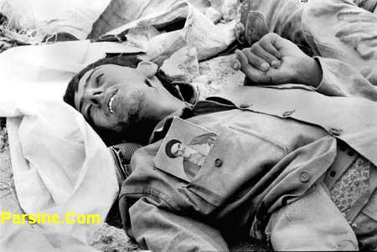
یازهرا
Notes:
توی عملیات ترکش خورد به پهلوش ....شهید شد
------
قبل از شنیدن خاطره عکس را خوب نگاه کنید تصویر امام روی سینه شهید هست و مشت گره کرده اش نشان می دهد که تا آخرین قطره خونش در راه ولایت جنگیده است .
-----------
دو روز بعد به خواب .....
وقتی ترکش خورد به پهلوم.... یازهرا
فرزندم مگه تو من رو صدا نزدی ؟
از جات بلند نشو فرزندم من می دونم زخم پهلو چقدر درد دارد
-----------------
خب آمادگی اش را دارید راز نگفته عالم را بشنوید؟

Slide 23
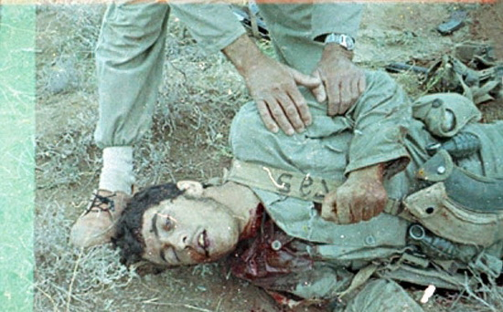
Notes:
شهیدی که سرش بر دامن حضرت زهرا ء بود
.....حین عملیات یکی از بچه هایی که مجروح شده بود ومن رفتم بالای سرش و تکان که دادمش گفت : به من دست نزن که سرم روی دامن حضرت زهراست و بعد هم به آرامی شهید شد .
-----------
یعنی چی راوی ؟!
یعنی بی بی بی آمده توی شلمچه ؟
یعنی کنار شهدا بوده ؟

Slide 24
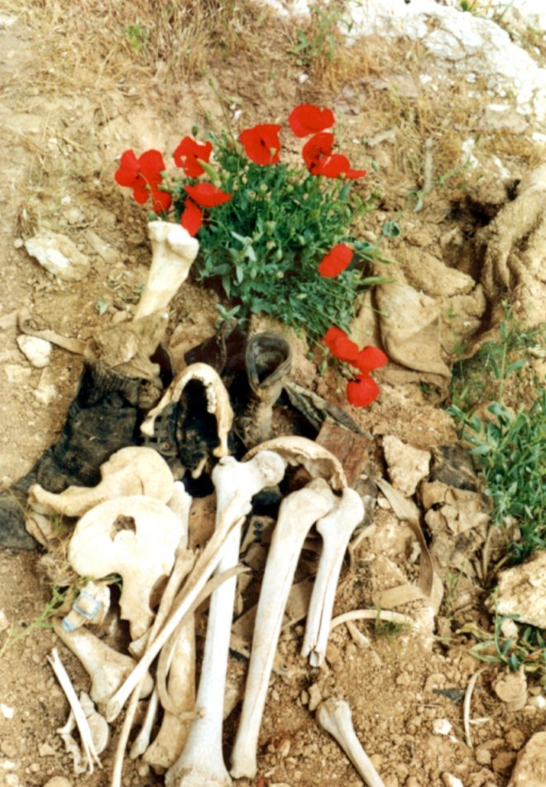
Notes:
نه هنوز زوده این راز را بشنویم .........
اجازه بدید یه خاطره دیگه بشنویم بعد شهدا اگه مارا قابل دونستند به ما خواهند گفت حقیقت ماجرا چیست ؟
--------------
جنازه شهید کریمی 10سال بعد از شهادتش به وطن بازگشت
دختر شهید کریمی :
یک شب پدرم را در خواب دیدم . دیدم خیلی نگران است، در خواب به پدرم گفتم پدر جان پس از سال‌ها دوری از وطن به شهر و دیار خود بازگشتی و بازگشت به خانه و کاشانه سبب زنده شدن نور امید در قلب ما شد پس دلیل نگرانی شما چیست."
: پدر گفت:" زمانی که جنازه‌ام در منطقه جنگی بود، حضرت فاطمه زهرا(س) هر شب به قتلگاه شهدا مراجعه می‌کرد و از عطر حضور این بانوی دو عالم همه شهیدان بهره‌مند می شدند.
بعد ازاینکه جنازه ام پیدا شد بی بی حضرت فاطمه زهرا(س) به من گفت؛ دخترت 10 سال است که مرا قسم می‌دهد که پیکرت را به شهر و دیارتان بازگردانم برو و اونا رو خوشحال کن
------------
دل ها را آماده کنید درهای آسمون بازشده مردم .......این بوی عطر رو حس نمی کنید/ این لطافت بارانی چشم های شما ست که که کویر تفدیده دل ها را نوازش می کنه

Slide 25
سلام ما بر این پاره های تن ملت که مونسی جز نسیم صحرا و همدمی جز مادرشان حضرت زهرا (س) ندارند.
(امام خمینی )
مونس
شب های
فکه
Notes:
واینم راز عجیبی که شهید سید مرتضی آوینی بخاطرش جانش را هدیه کرد:
اسرار عالم را نمی شود آشکارا به زبان آورد خوبست از زبان امام بشنویم :
سلام ما بر این پاره های تن ملت که مونسی جز نسیم صحرا و همدمی جز مادرشان حضرت زهرا (س) ندارند.
(امام خمینی )
سلام مابرتو بی بی جان .
بی خود نیست آدم وقتی راهیان نور می ره اینقدر دوست داره توی فکه روضه بی بی خونده بشه

Slide 26
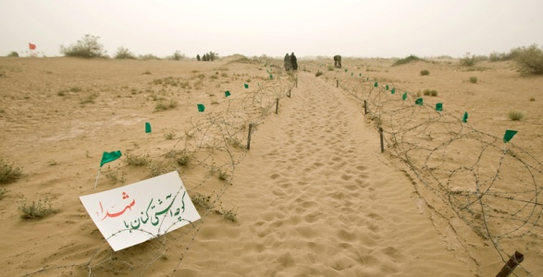
...و اما حکایت فکه!
اینجا فکه است
Notes:
واما مگه فکه چی بوده
بشنویدحکایت غم انگیز فکه !
اینجا فکه است و ما قصد داریم از از معبری عبور کنیم که بحق می توان کوچه بنی هاشمش نامید
کوچه های که صدای عربده های ظالمان و فریادهای معصومانه فرزندان حضرت زهرا هنوزم توی کوچه پیچیده است
اگر گوش دل بسپارید هنوز هم صدای ناله های فرزندان فاطمه شنیده می شود

Slide 27
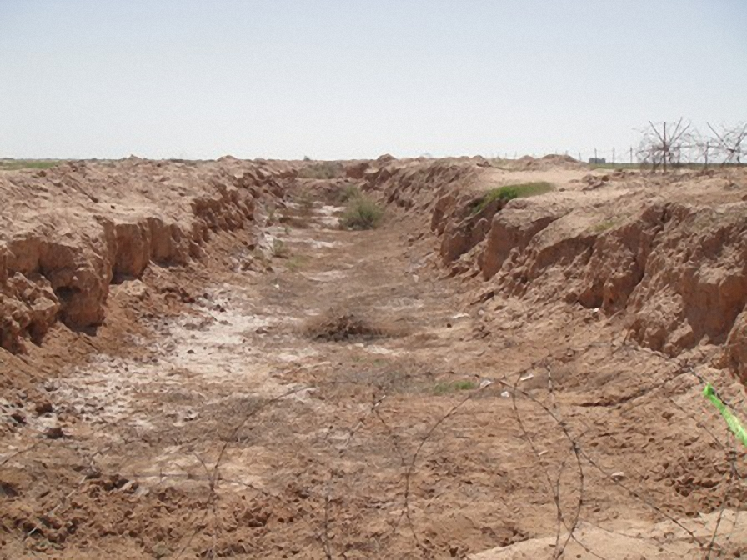
اینجا کجاست ؟
Notes:
اینجا فکه است
اینجا منطقه عملیاتی والفجر مقدماتی و اینجا معروف به کانال گردان کمیل و حنظله

Slide 28
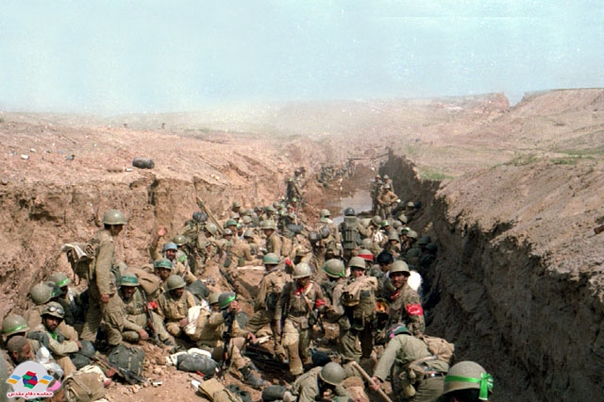
کانال کمیل
Notes:
این هم عکس دوران دفاع مقدسش

Slide 29
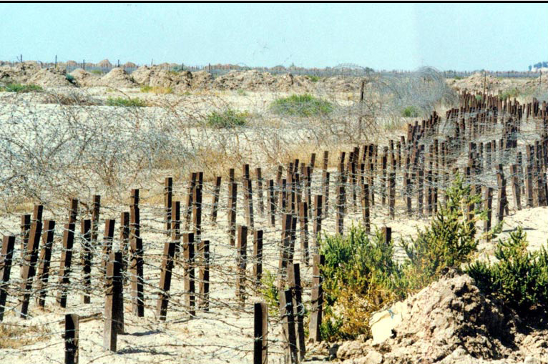
رزم بی امان وعبور از موانع
Notes:
بچه ها 14کیلومتر راه را از روی رمل های فکه گذشتند و بعداز گذر از کیلومترها موانع مخوف دشمن ، خط شکسته شده و دو گردان نیرو یعنی گردان کمیل و گردان حنظله رسیدند به خط دوم دشمن . یعنی توی کانال معرف کمیل مستقرشدند

Slide 31
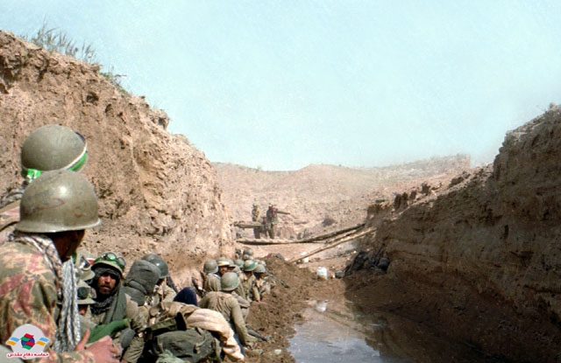
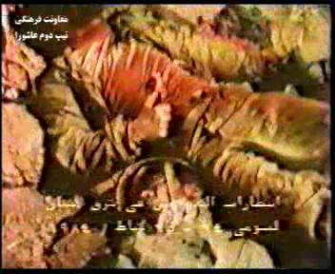
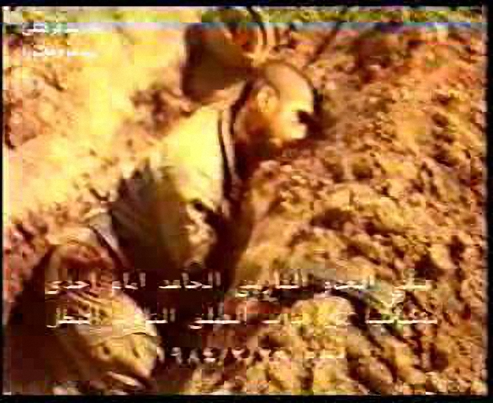
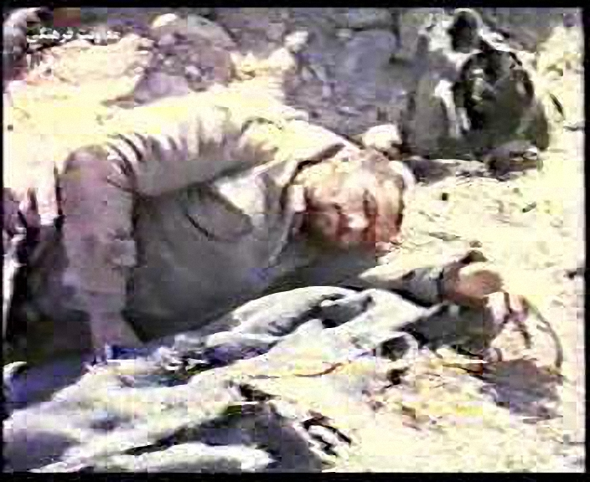
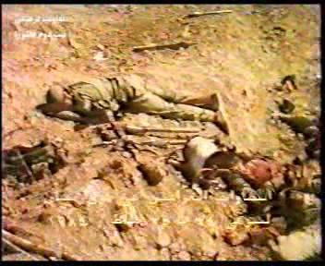
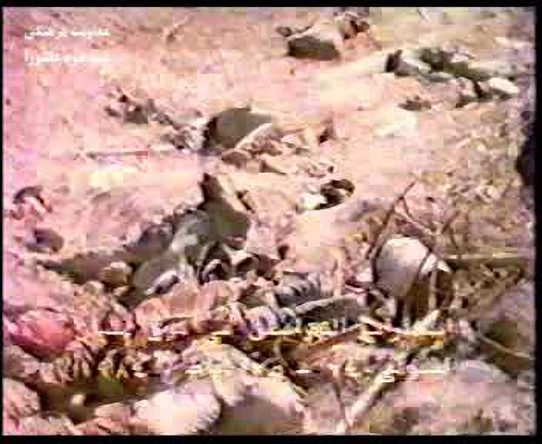
کانال کمیل
Notes:
درگیری با دشمن به روز کشیده شده بود و گردان های سمت چپ و راست نتونستند خطر را بشکند و ..... بچه های مظلوم این دو گردان داخل کانال محاصره شدند.
درگیری به شدن ادامه دارد ....اما عقبه تدارکاتی بسته است و ....حکایت غریب کانال کمیل اتفاق می افتد
یکی از بی سیم چی ها تا آخرین لحظه با شهید حاج همت درارتباط بود .می گفت : نیرو بفرستید می گفتند راه بسته است .گفتند مهمات بفرستید گفتند راه بسته است .نهایتش گفت پس لااقل از پشت بی سیم توی این لحظات آخر برامون روضه بی بی فاطمه زهرا را بخوانید .
بعدش هم رو کرد به همت و گفت : حاجی سلام مارا به امام برسونید و بگید ما تاخرین لحظه مون جوری که شما خواسته بودید حسین وار جنگیدیم
(آفرین این را می گویند ولایت مداری / ....چون امام خواسته بود مظلومانه جنگبدیم.
(تصاویر مجروحین و شهدا از تلویزیون عراق )
اینا موندن و مظلومانه جاند دادند چون ولایت خواسته بود مقاومت کنند
وحالا یه تلنگر به خودمون : آیا ما هم در برابر فرمان ولی زمان خودمان اینجوری هستیم ؟!
عراقی ها فشار زیادی آوردند ......چاره ای نیست . باید مجروحین وشهدا را به امان خدا گذاشت و عقب نشینی کرد

Slide 32
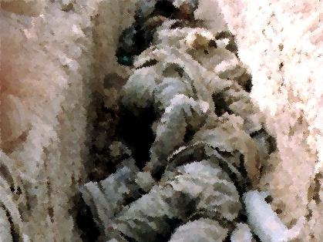
حکایت غربت و گمنامی
Notes:
کانال ها مملو از مجروحین وشهداست صدای ناله مجروحین دلخراش و جانگاه است کسی نیست زخم ها را درمان کند ...تشنگی همه را هلاک کرده است

Slide 33
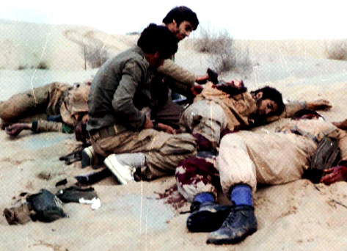
کز سنگ ناله خیزد وقت وداع یاران!
Notes:
چاره ای نیست باید شهدا و مجروحین را گذاشت
آخرین وصایا ی مجروحین
بوسه برپیشانی سترگشان
بگذار تا ب
گریم چون ابر در بهارا ن / کز سنگ ناله خیزد وقت وداع یاران
----------
خداحافظ ای بچه ها
خداحافظ ای اصغر / ای حمید / ای کاظم
خداحافظ ای عزیزی که شش ماه نیمه شب ها کنارت نماز شب خوندم
خداحافظ ای مظلومی که شش ماه باهم خندیدیم و گریه کردیم /یادت هست چقدر در نمازت دعای شهادت می کردی ؟
------

Slide 34
Notes:
اینجا قتلگاه فکه است . حدود 150نفر از مجروحین گردان های کمیل و حنظله به این گودی منتقل شدند تا بعد اگه فرصتی شد کسی به دادشان برسد ......اما افسوس که تا 15 سال بعد هیچکس به دادشان نرسید و حکایت تشنگی و غربت و تیر خلاصی عراقی ها برای همیشه کانال کمیل را غم فزا کرده است .

Slide 35
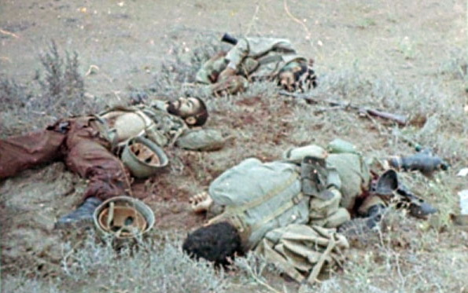
واکنون عصر عاشوراست ،حکایت غربت وتیر خلاصی
Notes:
اینجا قتلگاه فکه است صحنه مجسم عصر عاشورا و انبوه مجروحین نالان که سراسر گودی را پوشانده است . دشمن جلو می آید . گوشی بیسیم را به گوشم چسپانده ام حسین از تنها مجروحی است که می تواند با بی سیم حرف بزند.....آهسته می گوید : رحیم ...آهسته حرف می زنم ......عراقی ها در چند متری من هستند . اگر سرم را بالا بیاورم تکه تکه ام می کنند ......تیر به پهلویم خورده است توان بلند شدن ندارم عراقی های نامرد دارند به بچه ها تیر خلاصی می زنند همین چند لحظه قبل قاسم را هم زدند مغز سرش به روی رمل ها پاشیده است ........گوش کن .......دیگر وقتی برای برای حرف های اضافی نیست .......اطراف من پر مجروح است آنهایی که توان ناله دارند می نالند .......رحیم سلام مرابه مادرم برسان .....بگو که حسین تشنه بود وآب نخورد .......بگو که آخرین ذکرش یاحسین و یازهرا بود........رحیم مارا حلال کن عراقی مارا دیده داست .....سلام مرابه آینده ها برسان و بگو که بر کانال کمیل و حنظله چه گذشته است ......بگو دشمن نامرد با تانک از روی سر بچه ها ی مجروح رد شد .......بگو که تن مجروح بچه ها را درون کانال آتش زدند .......
رحیم انگار لحظات آخراست عراقی لوله اسلحه اش را به طرف من گرفته است ........خدایا لحظات آخر دنیا چه عجیب است ......رحیم بوی کربلا می آید .....چه بوی خوشی ، چه رنگ قشنگی همه جارا نورانی کرده است ......آه آن سید نورانی کیست که به سمت ما می آید .......چه آب گوارایی در دست دارد ...........آن خانم سیاه پوش کیست که فریاد واحسینا سر داده است یا حسین یاحسین یازهرا....
واینجا مونس شب های فکه یعنی بی بی فاطمه زهرا تنها کسی است که هر لحظه به گودی قتلگاه سر می زند....
آری سلام بر بانویی که هنوز هم که هنوزاست ردپای دل انگیزش بیابانهای فکه را عطر آگین می کند.

Slide 36
Notes:
و این تصویری از مظلومیت یاران خمینی 13سال بعد است و استخوان هایی که با وزش باد از زیر رمل ها خود را به چشمان حیرت زده ما نشان می دهد.
دست نوشته شهدای گردان کمیل خیلی حرف های ناگفته دارد:
«امروز روز پنجم است که در محاصره هستيم. آب را جـــيره بندي کرده ايم. نان را جيره بنــــــدي کرده ايم. عطــش همه را هلاک کرده است، هـــمه را جز شهدا، که حالا کنارهم در انتــــــهاي کانال خوابيده اند. ديگر شــــهدا تشنه نيستند. فداي لب تشنه ات پسر فاطمه(س)»

Slide 37
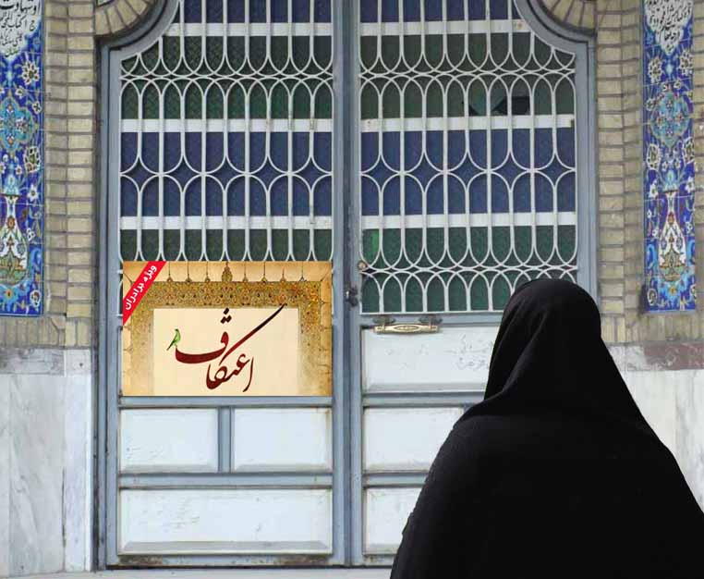
Notes:
امشب شب دوم روضه است دل ها کربلایی شده است حیفمان می یاد بهره برداری نکنیم
نقل می کنند سب دوم اعتکاف مادری آمده بود درب مسجد ی که اعتکاف برگزار می شد/ چیکار داری / پسرم را دوروزه ندیدم دلم براش یه ذره شده / حقم داره مادره دیگه ...... اما دلها بسوزه برای اون مادری که 27 ساله بچه ااش را ندیده /

Slide 38
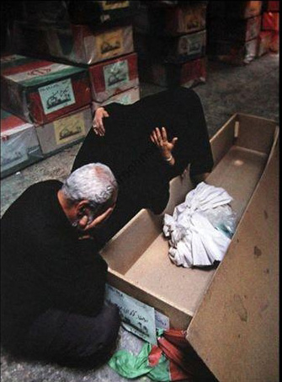
مادر غصه نخور!
Notes:
و تازه بعد 27 سال تکه های استخوان فرزندش رو جلو روش گذاشتند
----------
جنازه پسرشونُ که آوردند
چیزی جز دو سه کیلو استخون نبود
پدر سرشو بالا گرفت و گفت :حاج‌خانم غصه نخوری‌ها !!!
دقیقا وزن همون روزیه که خدا بهمون هدیه دادِش. مگه یادت نیست حاج خانم لحظه ای که پسرمون متولد شد وزنش همین دو سه کیلو بیشتر نبود

Slide 39
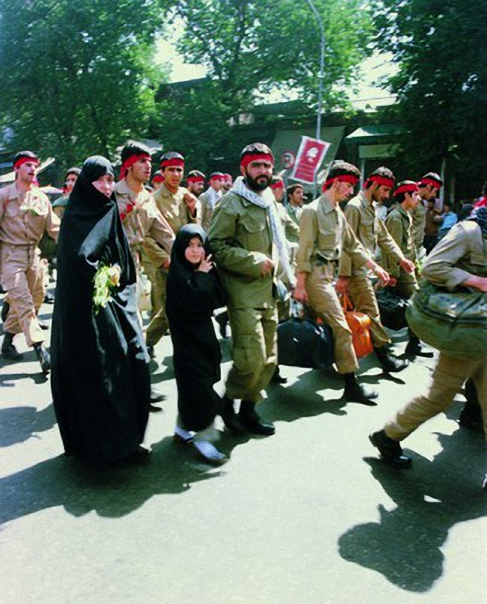
آخرین دیدار
Notes:
این عکس یک صحنه از اعزام رزمندگان در دوران دفاع مقدس به جبهه هاست / نگاه کنید به تصویر دختر بچه معصومی که چگونه بازوی پدر را در آغوش گرفته / شاید آخرین دیدار اوست /

Slide 40
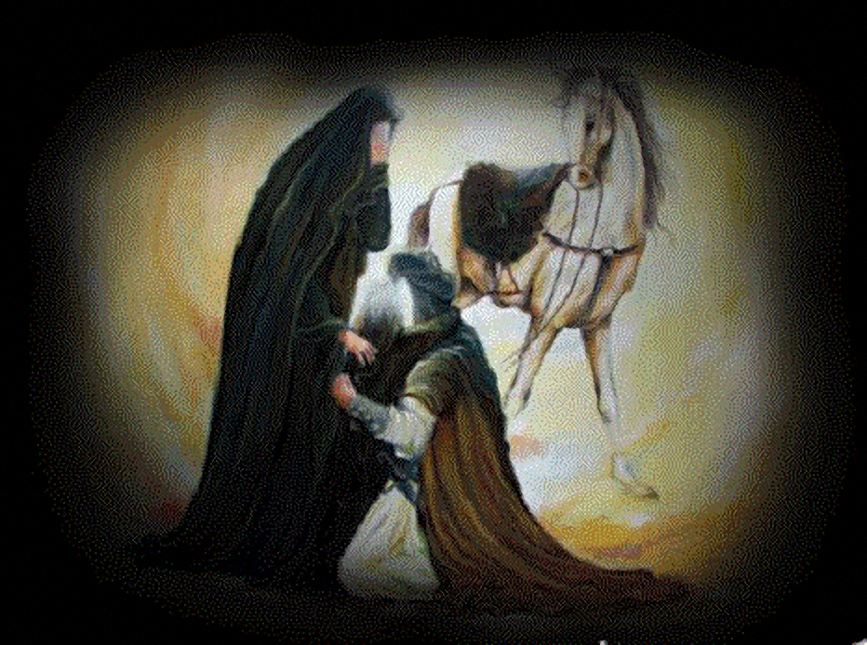
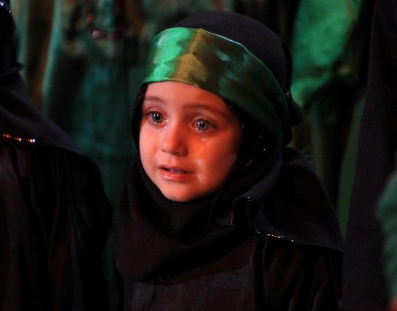
لایوم کیومک یا اباعبدالله
Notes:
می خواهیم بگیم یا اباعبدالله اون لحظه ای که برای آخرین بار خواستی با اهل حرم وداع کنی / زینب آخرین وصایای حسین را شنید و او را رواانه میدان کرد .
---------------
زینب گفت چرا داداش نمی ری منکه دیگه ساکت شدم ببین دیگه گریه نمی کنم حسین جان برو میدان
------
یه وقت حسین بگوید : خواهرم مگر نمی بینی سکینه دخترم جلو اسب را گرفته و نمی گذاره اسب حرکت کند
-----------------
حسین گفت : نازدانه چرا اجازه حرکت به اسب نمی دی گفت : بابا باید باید بیای پایین
----
حسین پیاده شد / گفت : باید بشینی روی زمین / حسین نشست / گفت : یادته روزیکه طفلان یتیم مسلم رو رو زانوهات نشوندی و نوازشون می کردی حالا هم باید من رو نوازش کنی /
---------
بابا می دونم دیگه بر نمی گردی .... حسین نوازشش کرد .....
------------
حالا آماده ای بریم عصر عاشورا
.......به فدای آن بدنی که خواهرش زینب نشناخت ، دیدند زینب دارد خیره خیره به آن بدن نگاه می کند ، یک وقت هم صدا زد آیا تو حسین منی ،
-----------------
غوغا کرد این خواهر کنار بدن برادر ، یک وقت هم یک دست کوچکی به شانه بی بی خورد ، تا نگاه کرد دید سکینه ناز دانه است صدا زد : عمه جان این بدن کدام شهید است ؟ ( رحمت خدا بر این گریه ها ). آی دلهای آماده ، فرمود سکینه جان این بدن بابایت حسین است ، تا بدن را شناخت ، خودش را انداخت روی بدن بابا ، یک جمله ای گفت : نگفت بابا من تشنه ام ، نگفت بابا من گرسنه ام ، صدا زد : بابا بلند شو ببین دارند عمه ام را تازیانه می زنند .
---------------

Slide 41
التماس دعا
Notes:
علی لعنت الله علی القوم الظالمین و سیعلم الذین ظلمو ای منقلب ینقلبون
اللهم انا نسئلک وندعوک بسمک العظیم الاعظم الاعز الاجل الاکرم .الهی به دماء الشهداء استجب دعواتنا یاالله یالله ............
یالله یارحمن یارحیم یا مقلب القلوب ثبت قلبی علی دینک .
اللهم یا قاضی الحاجات ویا کافی المهمات انک مجیب الدعوات انک قاضی الحاجات انک علی کل شیئ غدیر
والسلام علیکم و رحمت الله و برکاته
وعجل اللهم فی فرج مولانا یا صاحب الزمان

